Slide 1

GENERALIDADES SIG
División de Gestión de Calidad

Slide 2





Componentes del SIG
Sistema de Gestión de Seguridad y Salud en el Trabajo
NTC ISO 45001:2018
Decreto 1072 de 2015
SIG
Sistema de Gestión Ambiental
NTC ISO 14001:2015
OS – CER508440
SA – CER502658
Sistema de Gestión de la Calidad
NTC ISO 9001:2015
SC4420-1

Slide 3
Beneficios del SIG
2006
Sistema de Gestión de Calidad
NTC ISO 9001:2000
2009
Sistema de Gestión de Calidad
NTC ISO 9001:2008
2016
Sistema Integrado de Gestión
Sistema Integrado de Gestión
2018
2021
2024
Sistema Integrado de Gestión
NTC ISO 9001:2015
NTC ISO 14001:2015 OHSAS 18001:2007
Sistema Integrado de Gestión
NTC ISO 9001:2015
NTC ISO 14001:2015
NTC ISO 45001:2018
NTC ISO 9001:2008 NTC ISO 14001:2004 OHSAS 18001:2007
NTC ISO 9001:2015
NTC ISO 14001:2015
NTC ISO 45001:2018
NTC ISO 21001:2018
Basura Cero
Línea de Tiempo
Enfoque basado en riesgos
Asegura a todos los grupos de interés, que la UMNG desarrolla su actividad cumpliendo la legislación y según la metodología de mejora continua.
Mejora la comunicación interna e Incrementa la confianza y participación, al involucrar a los grupos de interés de los procesos en diferentes perspectivas de la gestión.
Las auditorias se podrán realizar de un modo simultáneo por un equipo de auditores multifuncionales.
Enfoque basado en proceso
Facilita la administración de los procesos orientados a los objetivos.
Optimiza las actividades de planeación, auditoria y revisión del sistema de gestión.

Slide 4
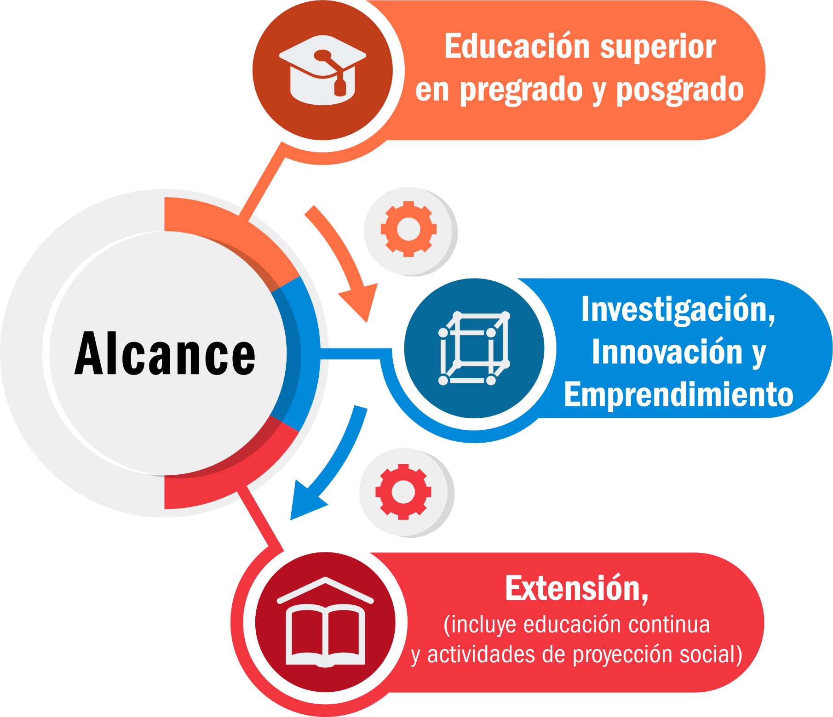
Objetivo y Alcance del SIG
OBJETIVO
Garantizar la capacidad de proporcionar regularmente servicios que satisfagan los requisitos de los grupos de interés, así como los legales y reglamentarios aplicables, protegiendo el ambiente, la seguridad y la salud en el trabajo.
Garantizar la capacidad de proporcionar regularmente servicios que satisfagan los requisitos de los grupos de interés, así como los legales y reglamentarios aplicables, protegiendo el ambiente, la seguridad y la salud en el trabajo.
El Sistema Integrado de Gestión UMNG
se ha implementado, mantenido y mejorado en los procesos de la institución, con énfasis en los procesos misionales

Slide 5
Interacción de las normas - Aspectos Importantes
NTC ISO 9001:2015 – 14001:2015 – 45001:2018 – 21001:2018
CONTEXTO DE LA ORGANIZACIÓN
Comprender la UMNG y su contexto/entorno
Comprender necesidades y expectativas de los grupos de interés
LIDERAZGO
Determinación y conocimiento de responsabilidades, roles, autoridades y funciones
Compromiso con el SIG (Calidad, Ambiente, Seguridad) – Rendición de cuentas
Consulta y participación
Enfoque a los estudiantes y otros beneficiarios
Requisitos adicionales para las necesidades especiales de educación
GESTIÓN DE RIESGOS Y OPORTUNIDADES
Prevenir o reducir los efectos indeseados
Abordar riesgos (negativos) y oportunidades (positivos), requisitos legales y otros
GESTIÓN DEL CAMBIO
Planificación de los cambios, considerando el propósito de los cambios, las consecuencias (riesgos), la disponibilidad de los recursos y la asignación y reasignación de responsabilidades y autoridades

Slide 6
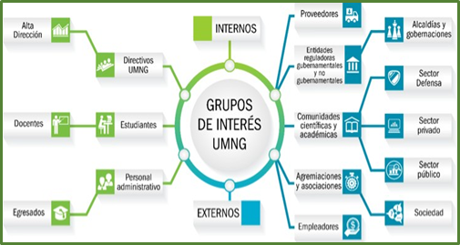
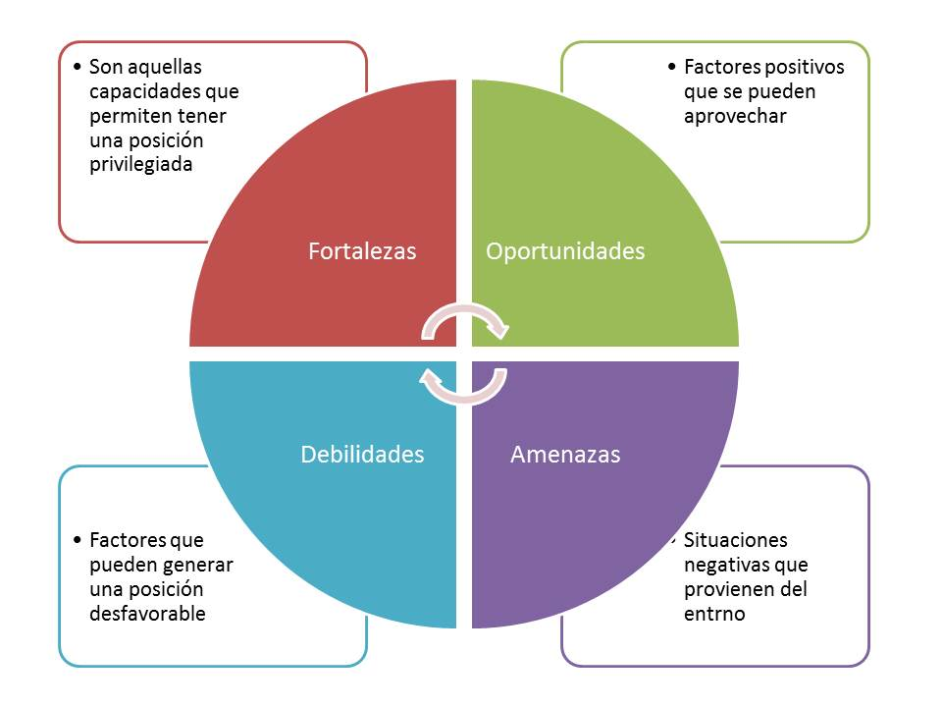
GRUPOS DE INTERES - DOFA
Los funcionarios deben conocer el DOFA asociado a su proceso.
Instrumento de medición del ejercicio en términos de análisis de contexto institucional PE-PE-F-6
Los funcionarios deben conocer los grupos de interés pertinentes a su proceso.
Matriz Grupos de Interés GI-GI-F-6

Slide 7
Interacción de las normas - Aspectos Importantes
NTC ISO 9001:2015 – 14001:2015 – 45001:2018 – 21001:2018
RECURSOS
Competencia de las personas (educación, formación o experiencia, capacidad de identificar peligros)
Infraestructura
Toma de conciencia
Comunicación (qué, cuándo, a quién, cómo, quién) interna y externa
Información documentada
Gestión del conocimiento
OPERACIÓN
Requisitos, diseño y desarrollo de productos y servicios
Control de productos/servicios suministrados externamente
Provisión/Prestación del servicio
Preparación y respuesta ante emergencias
EVALUACIÓN DEL DESEMPEÑO
Seguimiento, medición, análisis y evaluación
Auditoría interna
Revisión por la Dirección
MEJORA
Acciones correctivas y de mejora

Slide 8
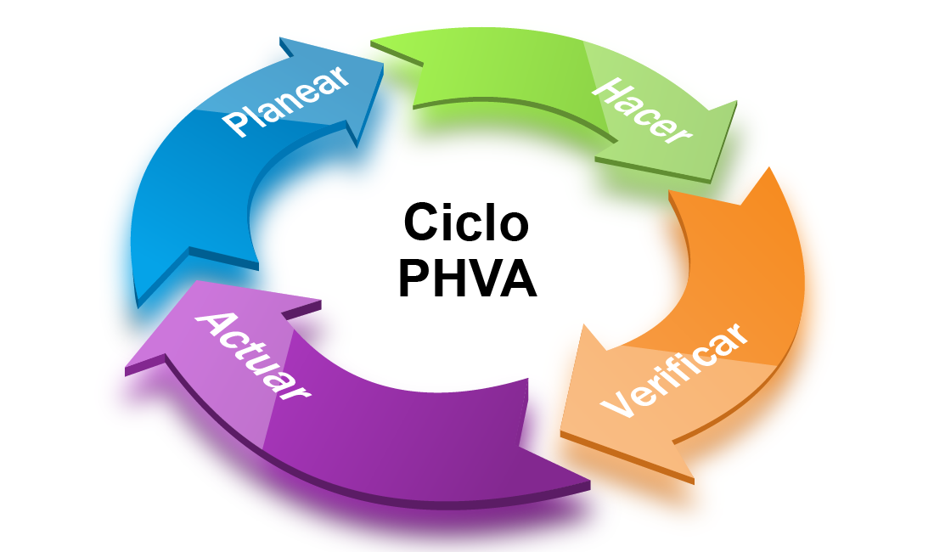

Enfoque Basado en Procesos
pLANEAR
  Definir objetivos y estrategias
  Determinar instrumentos o herramientas de medición de gestión (eficacia, eficiencia, efectividad)
PROCESO
(Actividades)
Conjunto de actividades mutuamente relacionadas que utilizan las entradas para proporcionar un resultado previsto.
Salidas
(Resultados previstos)
Entradas
HACER
  Prestación del servicio
  Ejecución de actividades
VERIFICAR
Medir los resultados a través de herramientas de gestión (auditorias, indicadores, PQRSFD, etc.)
Analizar los resultados de la medición.
Verificar la información obtenida y comparar con las metas
Medición, Control, Retroalimentación
ACTUAR
  Tomar acciones del cumplimiento de las metas.
  Ajustar los instrumentos o herramientas de medición de la gestión.
Nota: Las entradas de un proceso son generalmente las salidas de otros procesos, y las salidas de un proceso son generalmente las entradas de otros procesos.
Planear y realizar seguimiento a las actividades diarias/semanales/mensuales/semestrales/anuales

Slide 9
MAPA DE MACROPROCESOS | Fecha de Emisión: 2022/29/09 | GI-PR-F-14
 | Revisión No.: 16 | Página 1 de 1
MACROPROCESOS PLANEACIÓN ESTRATÉGICA
Planeación Estratégica
MACROPROCESOS MISIONALES (Cadena de valor)
Académico
Admisiones y Registro
Proyección
social
Investigación
e innovación
Bienestar
universitario
REQUISITOS GRUPOS DE INTERÉS
SATISFACCÓN GRUPOS DE INTERÉS
MACROPROCESOS DE APOYO
Gestión
financiera
Gestión
jurídica
Gestión de cooperación institucional
Gestión de protección al patrimonio
Gestión administrativa
y logística
Gestión de recursos educativos
Gestión de laboratorios y departamentos
Gestión documental
MACROPROCESOS DE EVALUACIÓN Y SEGUIMIENTO
Gestión integral
MEJORAMIENTO CONTINUO

Slide 10
Estructura de Procesos y Responsables
ESTRUCTURA DE PROCESOS Y RESPONSABLES DE PROCESOS | Fecha de Emisión: 2024/02/29 | GI-PR-F-1
 | Revisión No.: 26 | Página 1 de 3
Tipo de Macroproceso | Código del Macroproceso | Nombre del Macroproceso | Código del Proceso | Nombre del Proceso | Responsable del Proceso
MACROPROCESOS DE PLANEACIÓN ESTRATÉGICA | PE | Planeación Estratégica | PE-PE-CP-1 | Planeación Estratégica | Rector
 |  |  | PE-PP-CP-1 | Planeación Presupuestal | Jefe Oficina Asesora de Planeación Estratégica
 |  |  | PE-IN-CP-1 | Internacionalización | Jefe Oficina de Relaciones Internacionales
 |  |  | PE-GT-CP-1 | Gestión Estratégica TIC | Jefe de la Oficina Asesora de Tecnologías de la Información y las Comunicaciones TIC
 |  |  | PE-CE-CP-1 | Comunicaciones Estratégicas | Jefe de la División de Comunicaciones, Publicaciones y Mercadeo

Slide 11
Estructura de Procesos y Responsables
Tipo de Macroproceso | Código del Macroproceso | Nombre del Macroproceso | Código del Proceso | Nombre del Proceso | Responsable del Proceso
MACROPROCESOS MISIONALES (Cadena de Valor) | AR | Admisiones y Registro | AR-AR-CP-1 | Admisiones y Registro | Jefe División de Admisiones, Registro y Control Académico
 | AC | Académico | AC-GA-CP-1 | Gestión Académica | Vicerrector Académico / Decanos de Facultades
 | IN | Investigación e Innovación | IN-IV-CP-1 | Investigación | Vicerrector de investigaciones Decanos de Facultad
 |  |  | IN-IE-CP-1 | Innovación y Emprendimiento | Vicerrector de investigaciones Decanos de Facultad
 |  |  | IN-EN-CP-1 | Editorial Neogranadina | Vicerrector de Investigaciones
 | BI | Bienestar Universitario | BI-BU-CP-1 | Bienestar Universitario | Jefe División de Bienestar Universitario
 | PS | Proyección Social | PS-EC-CP-1 | Educación Continua | Jefe División Extensión y Proyección Social Decanos de Facultad
 |  |  | PS-PS-CP-1 | Proyección Social | Jefe División Extensión y Proyección Social Decanos de Facultad
 |  |  | PS-CE-CP-1 | Coordinación de Egresados | Jefe División Extensión y Proyección Social Decanos de Facultad

Slide 12
Estructura de Procesos y Responsables
Tipo de Macroproceso | Código del Macroproceso | Nombre del Macroproceso | Código del Proceso | Nombre del Proceso | Responsable del Proceso
MACROPROCESOS DE APOYO | GF | Gestión Financiera | GF-IG-CP-1 | Ingresos | Jefe División Financiera
 |  |  | GF-GS-CP-1 | Gastos | Jefe División Financiera
 | GA | Gestión Administrativa y Logística | GA-GH-CP-1 | Gestión del Talento Humano | Jefe División de Talento Humano
 |  |  | GA-AD-CP-1 | Contratación y Adquisiciones | Jefe División Contratación y Adquisiciones
 |  |  | GA-GL-CP-1 | Gestión Logística | Bogotá: Jefe División de Servicios Generales Campus Nueva Granada: Jefe División Administrativa Campus
 | GJ | Gestión Jurídica | GJ-CA-CP-1 | Consultoría, Actualización, Análisis y Desarrollo Jurídico | Jefe Oficina Asesora Jurídica
 | GR | Gestión de Recursos Educativos | GR-AR-CP-1 | Administración de Recursos Educativos | Bogotá: Jefe División Recursos Educativos Campus Nueva Granada: Jefe Sección de Recursos Educativos
 |  |  | GR-AB-CP-1 | Administración de Biblioteca y Hemeroteca | Bogotá: Jefe División Recursos Educativos Campus Nueva Granada: Jefe Sección de Recursos Educativos
 | GC | Gestión de Cooperación Institucional | GC-CI-CP-1 | Convenios | Jefe División de Extensión y Proyección Social Jefe de la Oficina de Relaciones Internacionales Vicerrector Académico Vicerrector de Investigaciones Vicerrector Campus Nueva Granada

Slide 13
Estructura de Procesos y Responsables
Tipo de Macroproceso | Código del Macroproceso | Nombre del Macroproceso | Código del Proceso | Nombre del Proceso | Responsable del Proceso
MACROPROCESOS DE APOYO | GL | Gestión de Laboratorios y Departamentos | GL-AA-CP-1 | Apoyo a la Academia | Vicerrector Académico Jefe División de Laboratorios Sede Bogotá Decano Facultad de Medicina y Ciencias de la Salud Director del Departamento de Estudios Interinstitucionales (DEIN) Director de Departamento de Tecnologías del Conocimiento Jefe División de Laboratorios Campus
 | GP | Gestión de la Protección al Patrimonio | GP-PP-CP-1 | Protección al Patrimonio | Jefe Oficina Protección del Patrimonio
 | GD | Gestión Documental | GD-GD-CP-1 | Gestión Documental | Vicerrector General

Slide 14
Estructura de Procesos y Responsables
Tipo de Macroproceso | Código del Macroproceso | Nombre del Macroproceso | Código del Proceso | Nombre del Proceso | Responsable del Proceso
MACROPROCESOS DE EVALUACIÓN Y SEGUIMIENTO | GI | Gestión Integral | GI-AF-CP-1 | Autoevaluación, Autorregulación y Acreditación Institucional | Jefe Oficina de Acreditación Institucional
 |  |  | GI-PR-CP-1 | Planificación y Revisión del Sistema Integrado de Gestión | Rector
 |  |  | GI-GI-CP-1 | Identificación y Seguimiento de Grupos de Interés | Jefe Oficina Asesora de Planeación Estratégica
 |  |  | GI-MA-CP-1 | Medición, Análisis y Mejoramiento | Jefe División Gestión de Calidad
 |  |  | GI-SS-CP-1 | Seguridad y Salud en el Trabajo | Jefe División de Talento Humano
 |  |  | GI-GA-CP-1 | Gestión Ambiental | Jefe Oficina Protección del Patrimonio

Slide 15
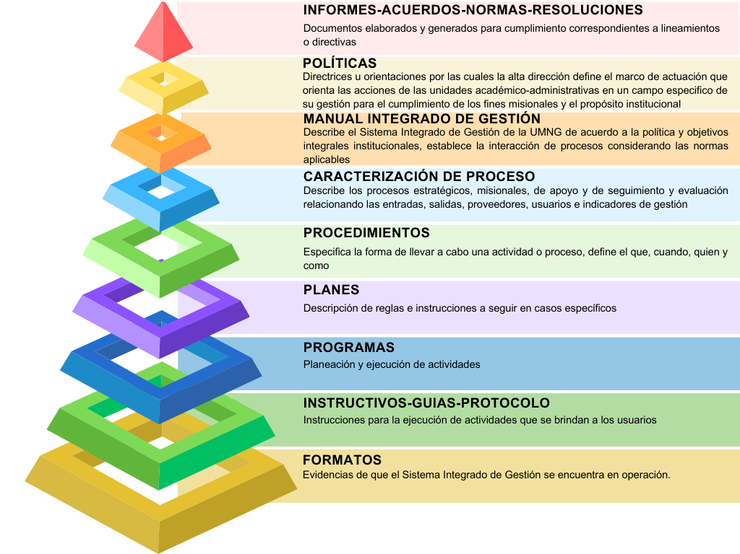
Documentación SIG
Los funcionarios de los procesos deben conocer los documentos que le aplican (ver por mapa de procesos en Kawak)

Slide 16
KAWAK

Slide 17
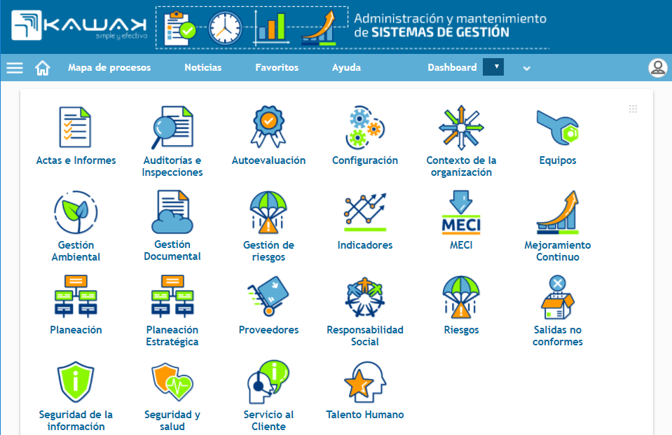
KAWAK
Se adquirió KAWAK para centralizar, administrar y mantener toda la información de manera fácil rápida y que facilite la consolidación del sistema integrado de gestión.
INGRESO A KAWAK
Dirección: https://kawak.com.co/
Administrado y gestionado por la Oficina de Planeación Estratégica
Administrado y gestionado por la Oficina de Contratación y Adquisiciones
Administrado y gestionado por la Sección de Atención al Ciudadano - Oficina de Planeación Estratégica
TIPOS DE USUARIOS
Administrador
Líder de proceso
Responsable Técnico
Visitante

Slide 18

SISTEMA DE GESTIÓN AMBIENTAL

Slide 19

¿Qué es un Sistema de Gestión Ambiental?
Conjunto de acciones encaminadas a lograr la máxima racionalidad en el proceso de decisión relativo a la conservación, defensa, protección y mejora del medio ambiente, basada en una coordinada información multidisciplinar y en la participación ciudadana.
SA – CER502658

Slide 20



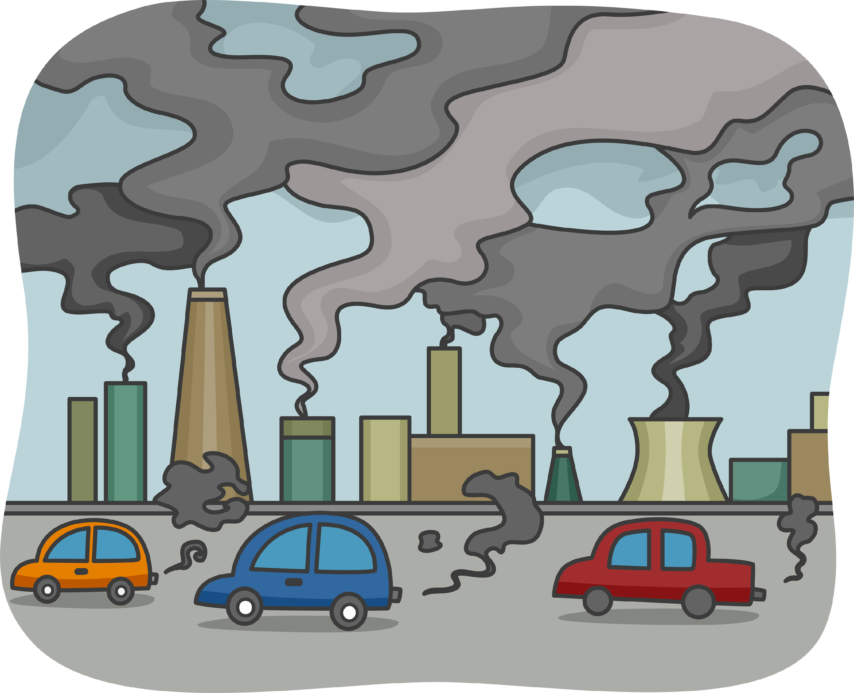





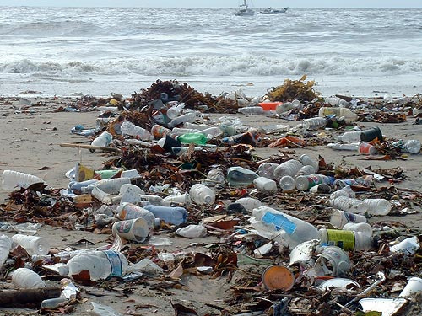

Sistema de Gestión Ambiental
IMPACTO AMBIENTAL
Cambio en el medio ambiente, ya sea adverso o beneficioso, como resultado total o parcial de los aspectos ambientales de una organización
Matriz de Identificación y Evaluación de Aspectos e Impactos Ambientales
Matriz de Identificación y Evaluación de Requisitos Legales Ambientales
ASPECTO AMBIENTAL
Elemento de las actividades, productos o servicios de una organización que interactúa o puede interactuar con el medio ambiente.
AGUA | Consumo de agua Vertimientos Potenciales fugas y derrames a cuerpos de agua
ENERGIA | Consumo de energía
AIRE | Emisiones Generación de olores ofensivos
RESIDUOS | Generación de residuos reciclables Generación de residuos no aprovechables Generación de residuos peligrosos o especiales Generación de escombros Generación de RAEEA
SUELO | Sobreocupación del espacio Potenciales fugas y derrames al suelo
VISUAL | Exceso de carga visual Falta de orden y aseo
RUIDO | Generación de ruido
NEGATIVOS
Contaminación de agua
- Contaminación del suelo
- Contaminación del aire
POSITIVOS
-Conservación y preservación de la biodiversidad y los ecosistemas
-Disminución de la concentración de Gases de Efecto Invernadero-GEI

Slide 21
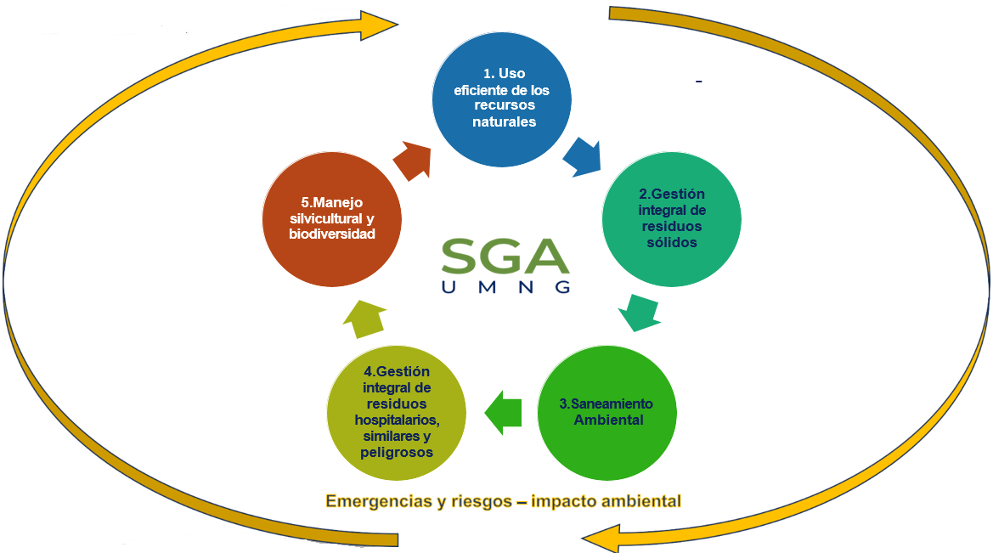
Programas Ambientales
1. Implementar acciones de gestión adecuada de los recursos naturales y promover el uso racional de los mismos, para disminuir o mantener en la cantidad más óptima posible, el consumo de agua, energía y papel, requeridos en el desarrollo de las actividades de la UMNG.
2. Garantizar la adecuada gestión interna y externa de los residuos sólidos ordinarios y aprovechables generados en el desarrollo de actividades de la Universidad (puntos ecológicos, centros temporales de acopio y puntos de aprovechamiento de residuos).
3. Este programa tiene como objetivo alcanzar niveles de salubridad ambiental, comprende el manejo sanitario del agua potable, aguas residuales, agua subterránea, buenas prácticas de manufactura, manejo integrado de plagas, seguimiento de emisiones atmosféricas y ruido ambiental; para reducir los riesgos a la salud y prevenir la contaminación.
4. Garantizar la adecuada gestión interna y externa de los residuos Hospitalarios similares y peligrosos generados en el desarrollo de actividades de la Universidad (laboratorios, servicios de salud, actividades de mantenimiento y centros temporales de acopio).
5. Garantizar el manejo y preservación de la flora y fauna en las sedes de la UMNG, con el fin de aumentar la biodiversidad y la calidad de los ecosistemas presentes.

Slide 22
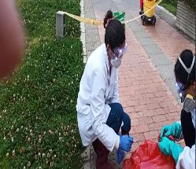
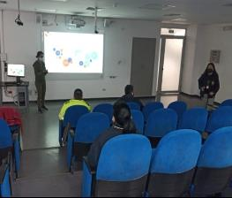
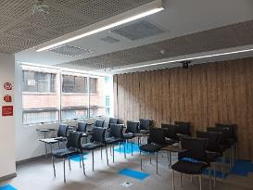
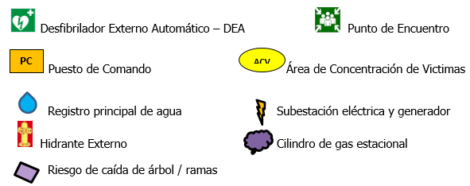
Componente de Emergencias-Plan de Prevención, Preparación y Respuesta ante Emergencias
Procedimientos Operativos Normalizados
Derrame de Sustancias Químicas
Vertimiento no controlado
Incendios: forestal y vegetal
Caída de árbol – Caída de ramas
Colapso de las unidades de almacenamiento de residuos
Intoxicación alimentaria
Ataque de fauna silvestre o doméstica
Desabastecimento de agua
RIESGO AMBIENTAL-ISO 14001:2015
Se denomina riesgo ambiental a la posibilidad de que por forma natural o por acción humana se produzca daño en el medio ambiente. Sin embargo, desde la perspectiva ISO 14001:2015, el riesgo se define como un efecto de incertidumbre, por lo que implica tanto efectos potenciales negativos como positivos, es decir amenazas y oportunidades.
EMERGENCIA
Situación caracterizada por la alteración o interrupción intensa y grave de las condiciones normales de funcionamiento u operación de una causada por un evento adverso o por la inminencia de este, que obliga a una reacción inmediata y que requiere la respuesta de las instituciones del Estado, los medios de comunicación y de la comunidad en general Ley 1523 de 2012
Ambientales.
Personas.
Bienes generales.

Slide 23
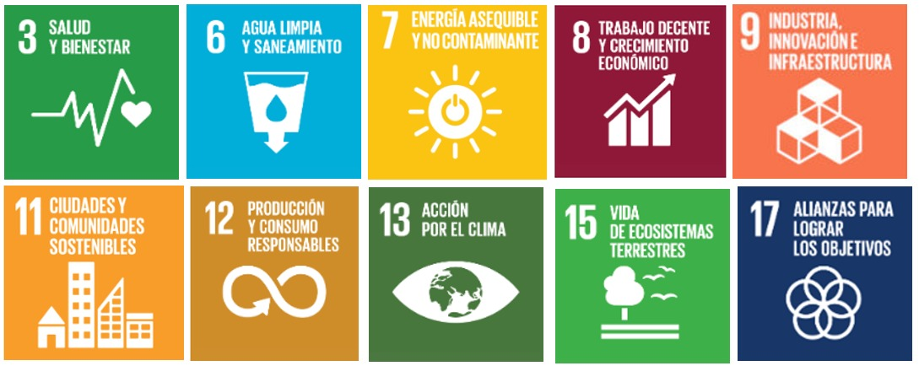
Objetivos de Desarrollo Sostenible impactados por el SGA

Slide 24
Comités GA (Gestión Ambiental)
Comité GAGAS&DS (Grupo Administrativo de Gestión Ambiental, Sanitaria y Desarrollo Sostenible)
Resolución 1893 de 2015 | Adelantar acciones en gestión, organización, planeación y ejecución del Plan de Gestión Ambiental y Manejo Integral de Residuos Sólidos Hospitalarios y Similares (PGIRH), sustentándose en criterios técnicos, económicos, sanitarios y ambientales
Villa académica y FACMED
CNG
1. Vicerrector General (preside el comité)
2. Vicerrector Administrativo
3. Decano Facultad Medicina
4. Jefe Oficina Protección del Patrimonio
5. Jefe Oficina de Asesora de Planeación
6. Jefe División de Servicios Generales
7. Jefe División de Bienestar Universitario
8. Coordinador de Salud Ocupacional
9. Coordinador de Gestión Ambiental (secretario del comité)
1. Vicerrector Campus Cajicá (preside el comité)
2. Director Administrativo Campus
3. Director proyecto Campus
4. Decano Facultad Ciencias Básicas
5. Decano Facultad de Ingeniería
6. Jefe Oficina Protección del Patrimonio
7. Jefe Oficina Asesora de Planeación
8. Coordinador de Salud Ocupacional
9. Coordinador de Gestión Ambiental (secretario del comité)

Slide 25
SISTEMA DE GESTIÓN DE SEGURIDAD Y SALUD EN EL TRABAJO

Slide 26
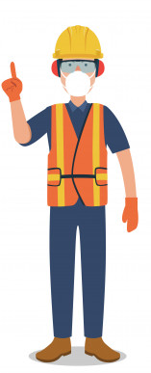
¿Qué es un Sistema de Gestión de Seguridad y Salud En El Trabajo – SGSST?
Es un conjunto de procesos interrelacionados cuyo objetivo es anticipar, reconocer, evaluar y controlar los riesgos que pueden afectar la salud o integridad de los trabajadores en los lugares de trabajo
OS – CER508440

Slide 27

Sistema de Seguridad y Salud en el Trabajo
PELIGR0
Fuente, situación o acto con potencial de daño en términos de enfermedad o lesión a las personas, o una combinación de éstos
RIESGO
Combinación de la probabilidad de que ocurra eventos o exposiciones peligrosas relacionados con el trabajo y la severidad de la lesión y deterioro de la salud que pueden causar los eventos o exposiciones.
Peligros Físicos
Ruido, Iluminación, ventilación, vibraciones
Peligros Químicos
Gases, vapores, humos, nieblas
Peligros Ergonómicos
Cargas, tareas repetitivas, posturas
Peligros Mecánicos
Corte, atrapamiento, cizallamiento, golpe
Peligros Psicosocial
Líneas de mando, carga laboral, estres
Peligros Biológicos
Virus, bacterias, hongos
Peligros Locativos
Caídas, condiciones de seguridad, orden publico
Tareas de alto riesgo
Alturas, Espacios confinados y eléctrico

Slide 28



Programas de Seguridad y Salud en el Trabajo (SST)
Medicina Preventiva y del trabajo
Higiene y seguridad industrial
Gestión del riesgo de emergencias y desastres
Sistemas y programas de Vigilancia Epidemiológica
Programa de Prevención y promoción
Programa Químico
Planes de Gestión del Riesgo ante Emergencia y Desastre
Programa de Orden y Aseo
Programa de Seguridad Vial
Biomecánico
Auditivo
Biológico
Visual
Tareas Criticas
Radiaciones Ionizantes
Cardiovascular
Eléctrico
Alturas
Confinado
Mecánico
Psicosocial
Fonoaudiología

Slide 29

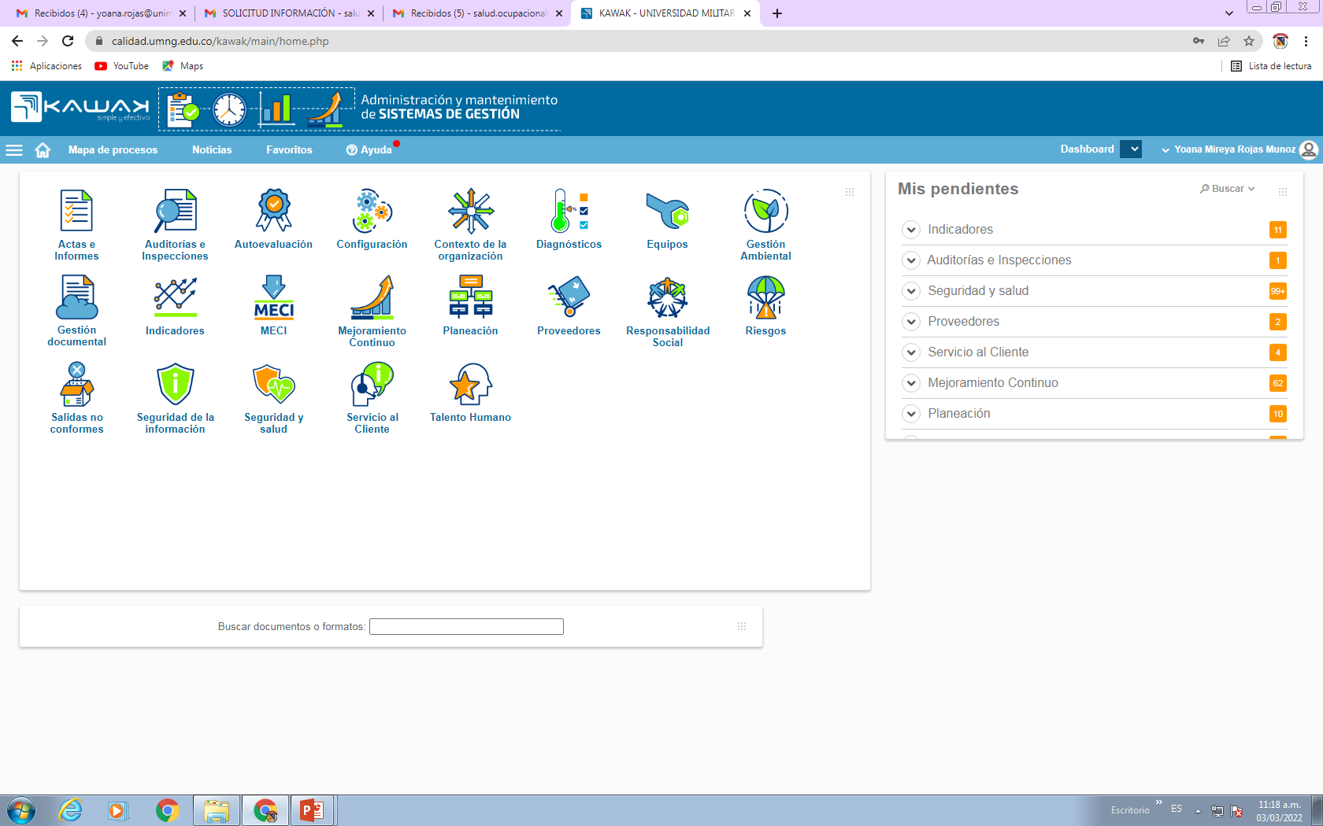

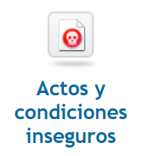
Reporte de Actos y/o Condiciones Inseguras
1.
  IDENTIFIQUE si existen FACTORES que PUEDAN AFECTAR sus CONDICIONES DE TRABAJO y pueden desencadenar accidentes de trabajo o enfermedades laborales.
2.
  Ingrese al Software Kawak en el MÓDULO DE SEGURIDAD Y SALUD, seleccione el ítem ACTOS Y CONDICIONES INSEGUROS.
3.
  Haga clic en INSERTAR e incluya los datos solicitados, realizando una descripción detallada de la situación.

Slide 30
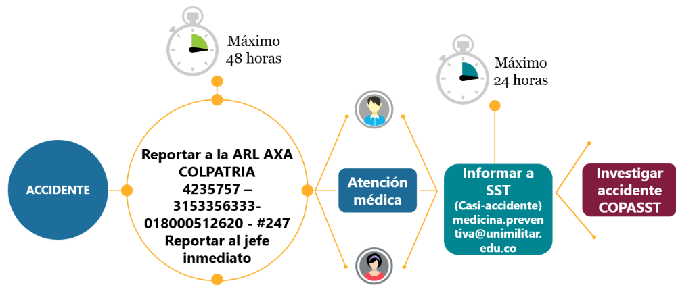
Reporte Accidente de trabajo

Slide 31
Comités SST
Comité de Convivencia Laboral
Comité Paritario de Seguridad y Salud en el Trabajo - COPASST
Resolución 0333 de 2023 | Organismo encargado de verificar y controlar las medidas preventivas de acoso laboral con el propósito de proteger a los trabajadores contra los riesgos psicosociales y dar cumplimiento a la normatividad vigente. Se reúne una vez cada tres meses y debe llevar registro de las actas de cada reunión.
0970 de 2022 | Es el organismo coordinador de promoción y vigilancia de las normas y reglamentos contenidos en el Sistema de Gestión de Seguridad y Salud en el Trabajo (SG-SST) de la Universidad. Se reúne una vez al mes y debe llevar registro de las actas de cada reunión.
Representantes UMNG (4)
Principales
Vicerrector Administrativo
Jefe de la División de Gestión del Talento Humano
Jefe de la Oficina Jurídica
Jede División de Laboratorios - Campus
Suplentes
Jefe División Logística
Jefe Oficina Protección al patrimonio
Jefe División de Gestión de Calidad
Jefe División Recursos Educativos - Campus
Representantes trabajadores (4)
Principales
Suplentes
Representantes UMNG (4)
Principales
Vicerrector Administrativo
Jefe de la oficina asesora Jurídica
Jefe de la División de Gestión del Talento Humano
4. . Psicólogo de la División de Bienestar Universitario
Suplentes
1. Un (1) profesional especializado de la vicerrectoría administrativa
2. Un (1) profesional especializado de la oficina asesora jurídica
3. Un (1) profesional especializado de la División de Gestión del Talento Humano
4. Un (1) Psicólogo de la División de Bienestar Universitario
Representantes trabajadores (4)
Principales
Suplentes

Slide 32
Comités SST
Comité Operativo de Emergencia (COE)
Resolución 2967 del 2013 | Planear, organizar, ejecutar e informar en las situaciones de emergencia que se presenten en la Universidad
Instalaciones Villa académica
- Comandante del incidente: Rector o Vicerrector General
- Oficial de Seguridad: Jefe de la Oficina de Protección del Patrimonio
- Oficial de Enlace: Jefe de Seguridad
- Oficial de Comunicaciones: Secretaria Privada
- Comité de Planeación: Jefe de la Oficina Asesora de Planeación
- Comité de Operaciones: Jefe sección seguridad, salud en el trabajo y ambiente
- Comité de Logística y Finanzas: Vicerrector Administrativo
Instalaciones Fac. Medicina y Ciencias de la Salud
- Comandante del incidente: Decano o Vicedecano Fac. Medicina y Ciencias de la Salud
- Oficial de Seguridad y Enlace: Jefe de seguridad Fac. Medicina y Ciencias de la Salud
- Oficial de Comunicaciones: Vicedecano Fac. Medicina y Ciencias de la Salud
- Comité de Planeación: Director de Pregrado y Posgrados Fac. Medicina y Ciencias de la Salud
- Comité de Operaciones: Jefe sección seguridad, salud en el trabajo y ambiente
- Comité de Logística y Finanzas: Coordinador Administrativo
Instalaciones Campus Nueva Granada
- Comandante del incidente: Vicerrector Campus
- Oficial de Seguridad y Enlace: Jefe seguridad del Campus
- Oficial de Comunicaciones: Coordinador Académico del Campus
- Comité de Planeación: Coordinador Administrativo Campus
- Comité de Operaciones: Jefe sección seguridad, salud en el trabajo y ambiente
- Comité de Logística y Finanzas: Coordinador Administrativo Campus

Slide 33
Operativización de la estrategia UMNG

Slide 34

Política Integral
POLÍTICA INTEGRAL UNIVERSIDAD MILITAR NUEVA GRANADA | Fecha de emisión: 2024/02/29 | GI-PR-F-8
 | Versión N.° 8 | Página 1 de 1
La Universidad Militar Nueva Granada ente autónomo del orden nacional, que desarrolla las funciones de docencia, investigación y extensión, en cumplimiento de las disposiciones legales y de su direccionamiento estratégico, se compromete a cumplir con los requisitos aplicables asociados a sus grupos de interés pertinentes con responsabilidad social, asumiendo la autoevaluación y autorregulación de los procesos, el mejoramiento continuo, la gestión de riesgos e impactos y el fomento de una cultura para el cuidado de la salud y de la sostenibilidad ambiental.
Política
integral

Slide 35
Objetivos Integrales 2024
Lograr y mantener estándares de alta calidad para los programas con fines de acreditación por primera vez o renovación
Optimizar la generación de ingresos y manejo del presupuesto para satisfacer las necesidades académico administrativas que permitan el fortalecimiento institucional
Ampliar la oferta académica garantizando estándares de calidad en los programas, considerando las necesidades especiales de la comunidad académica
Ampliar la cobertura de los servicios de extensión y proyección social a los Grupos de Interés y el Sector Defensa
Promover actividades que permitan el fortalecimiento de la cultura investigativa, innovadora y emprendedora en la UMNG
Producir publicaciones de carácter editorial especializado, asociadas a la generación de conocimiento en la UMNG
Realizar la actualización y seguimiento periódico de los riesgos asociados a los procesos institucionales para evitar y/o disminuir los efectos negativos de su materialización
1
2
3
4
5
6
7

Slide 36
Objetivos Integrales 2024
Desarrollar la internacionalización en las funciones sustantivas de la Institución
Desarrollar las actividades del Sistema Institucional de acreditación y aseguramiento de la calidad SIAAC para proponer acciones de mejoramiento continuo en aras de proyectar las fortalezas, superar las debilidades e innovar en las funciones sustantivas de la Universidad
Fortalecer el bienestar institucional
Mantener y fortalecer el vínculo con los egresados como miembros activos de la Vida Institucional
Controlar la materialización de incidentes y prevenir enfermedades laborales en la comunidad neogranadina, fomentando una cultura de autocuidado
Prevenir, mitigar y atender la materialización de impactos ambientales negativos y potenciar los impactos ambientales positivos con el fin de fomentar la sostenibilidad ambiental
Medir el cumplimiento de los requisitos de los grupos de interés internos y externos de la UMNG
8
9
10
11
12
13
14

Slide 37
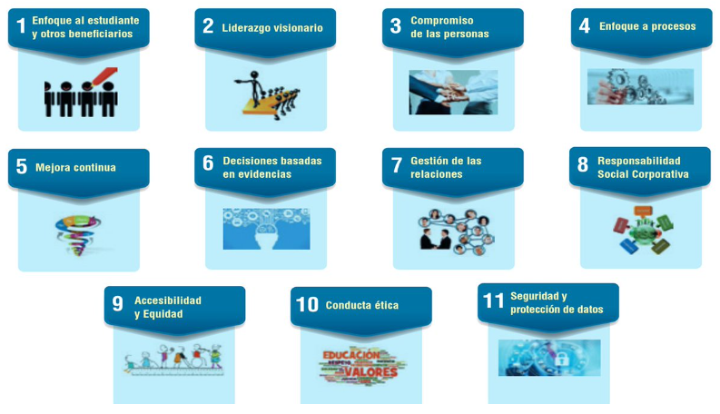
NTC ISO 21001:2018
¿Que es la ISO 21001:2018?
La ISO 21001:2018, es un sistema de gestión que se encuentra orientado para que las empresas educativas consigan la eficacia.
Especifica los requisitos de un sistema de gestión para organizaciones educativas con el propósito de optimizar su servicio para superar las expectativas de alumnos, académicos, personal y otros beneficiarios.
Fuente: https://tknika.eus/cont/trabajando-la-norma-iso-21001-sistemas-de-gestion-para-centros-educativos/

Slide 38





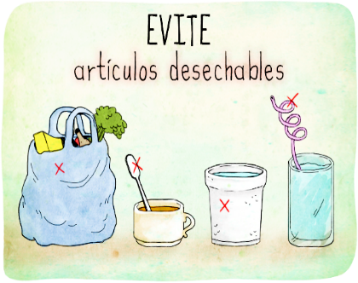

Recuerda…
#EXPLICAMOS™ Sistema de Gestión Integrado (SGI) #videoexplicativo; 2013
https://www.youtube.com/watch?v=aO_avzFnVYA
Evidenciar su compromiso y liderazgo con el SIG, promoviendo y participando en actividades, campañas, capacitaciones, protegiendo el ambiente y fomentando el autocuidado.
Gestionar los riesgos de tu proceso: prevenir o reducir los efectos indeseados y potencializar efectos deseados.
Gestionar el cambio: Planificar los cambios, considerando el propósito de los cambios, las consecuencias, disponibilidad de recursos y la asignación y reasignación de responsabilidades y autoridades.
Gestionar el conocimiento: Identificar, crear o adquirir, organizar, desarrollar, compartir/transferir, utilizar y retener el conocimiento.

Slide 39


